Slide 1

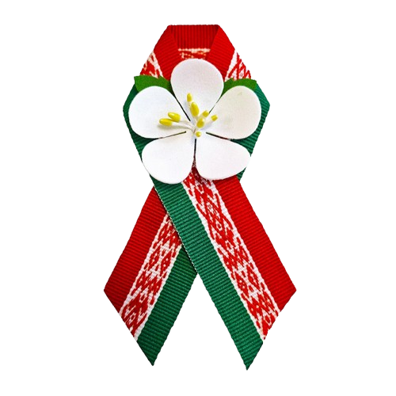
9 мая – День Победы

Slide 2
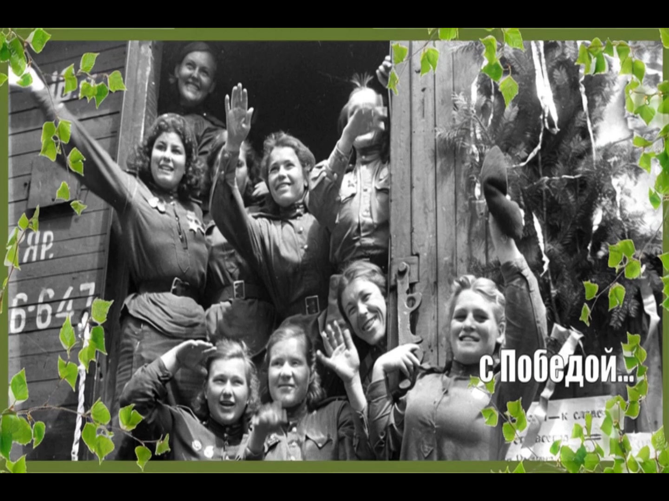

Slide 3
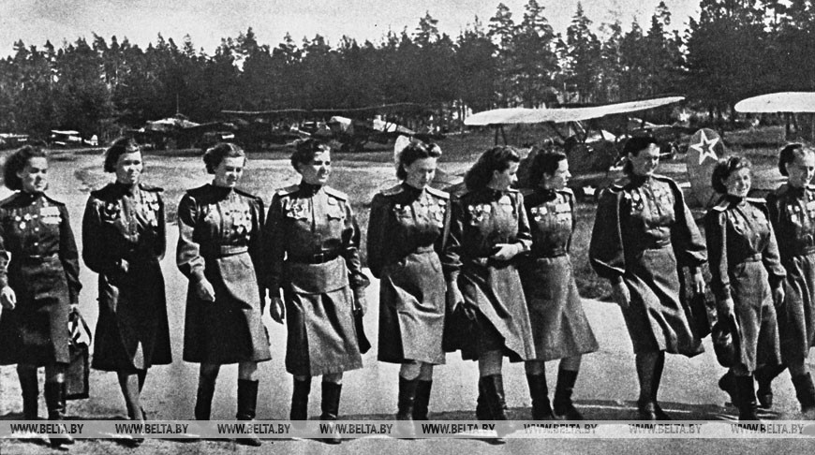
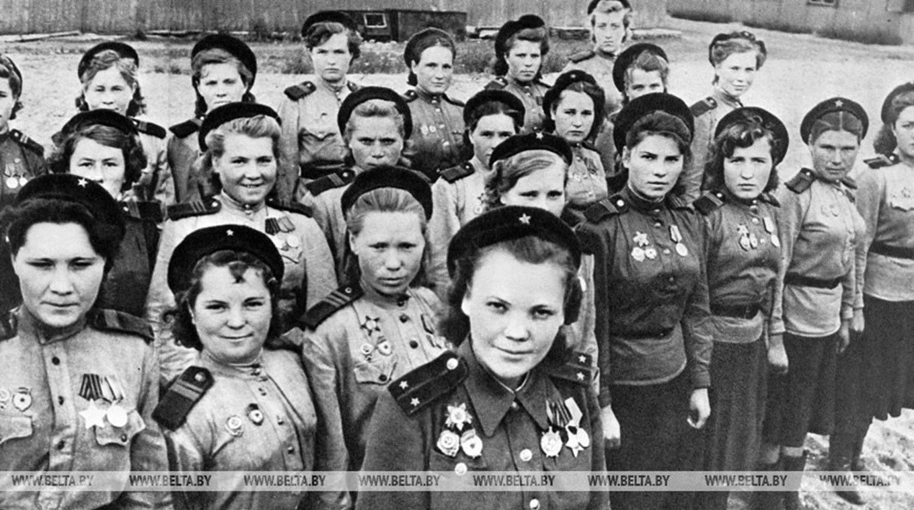
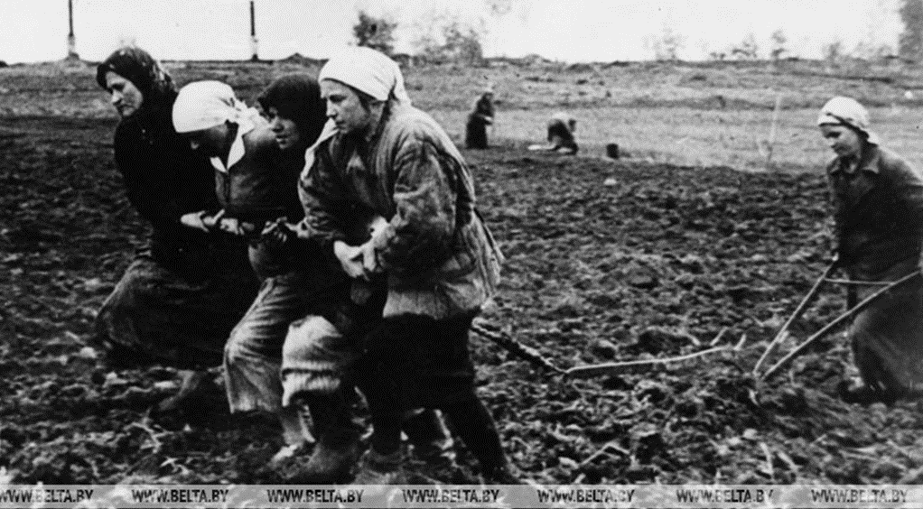
Тысячи девушек и женщин отважно сражались с врагом в годы Великой Отечественной войны
Белорусская деревня во время войны. Крестьянки пашут землю
Летчицы 46-го гвардейского Таманского женского ночного бомбардировочного полка, июнь 1944 года
Снайперы женской роты
3-й Ударной армии (командир - гвардии лейтенант Нина Лобковская, май 1945 года

Slide 4

Героические белорусские женщины

Slide 5
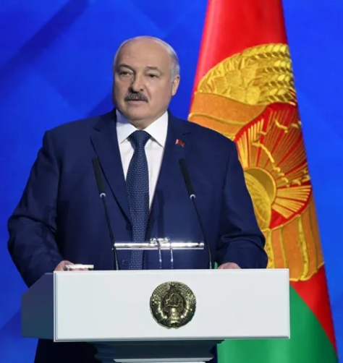
«Память о Великой Победе - это часть национальной идеи.
Мы стараемся делать все, чтобы наши дети помнили, что этой Победой мы крепко связаны со всеми народами бывшего Советского Союза. Нам это нельзя потерять. Потому что вместе мы не просто мощная, мы - мощнейшая сила. И нас никогда не победить!
… Великая Победа священна. Правда о Великой Отечественной войне - наш щит. Держать его в своих руках - большая честь и ответственность. И нам надо об этом помнить»
Президент Республики Беларусь А.Г. Лукашенко

Slide 6
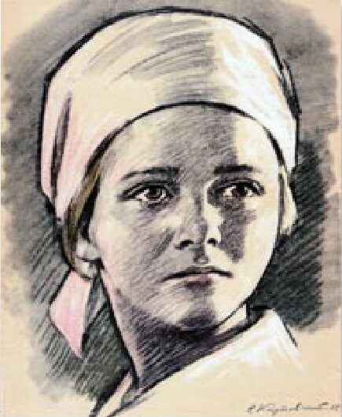

НАДЕЖДА БОГДАНОВА
В возрасте 13 лет Надежда стала разведчицей в партизанском отряде, выполняла опасные задания по сбору информации о вражеских укреплениях и гарнизонах.
Даже после травм Надежда вернулась в отряд и участвовала в новых операциях, включая захват немецкого генерала и подрыв вражеского эшелона.
Надежда Богданова была награждена орденами Отечественной войны I и II степени, Красного Знамени, медалями «За отвагу», «За боевые заслуги», «Партизану Отечественной войны»
I степени и др.

Slide 7
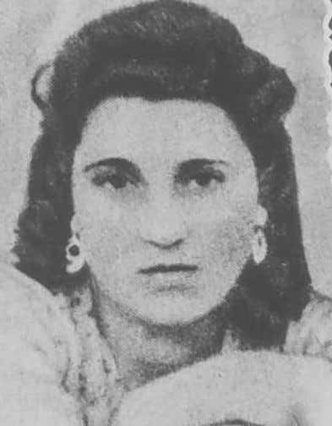
ВАЛЕНТИНА КУЛЬБЕЕВА
В возрасте 15 лет Валентина стала связной партизанского отряда. Она организовывала обмен продуктов на соль, мыло, медикаменты и другие жизненно важные ресурсы для партизан, передавала информацию и листовки.
Участвовала в разведоперациях, включая сбор сведений о вражеских гарнизонах (например, в им. Билево). Доставляла в отряд опасные грузы (мины, взрывчатку, серную кислоту для производства валенок), проявляя изобретательность и смекалку.
За свои заслуги Валентина Николаевна была награждена орденом Отечественной войны II степени, медалями «За отвагу», «За победу над Германией» и др.

Slide 8
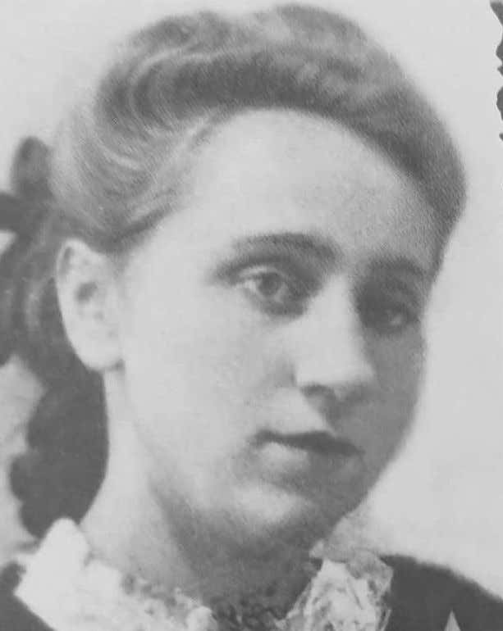
ЭМИЛИЯ ШАВРОВА
В возрасте 14 лет Эмилия стала связной партизанского отряда Ленчикова, позже – разведчицей 115-й Горецкой партизанской бригады; добывала данные о вражеских силах и участвовала в диверсиях.
После освобождения Беларуси принимала активное участие в восстановлении разрушенного хозяйства.
Эмилия Шаврова награждена орденом Отечественной войны I степени, медалями «За боевые заслуги», «Партизану Отечественной войны» I степени, «За победы над Германией» и др.

Slide 9
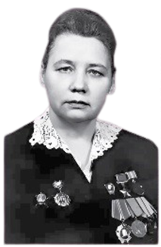
ЕФРОСИНЬЯ ЗЕНЬКОВА
Возглавила подпольную комсомольско-молодежную организацию «Юные мстители», действовавшую до августа 1943 года на станции Оболь и в окрестных деревнях.
Подпольщики совершили 21 диверсию: сожгли льнозавод, электростанцию, уничтожили несколько воинских эшелонов, мостов и вражеских машин. С сентября 1943 года Е.С. Зенькова была партизанкой бригады им. В.И. Ленина.
Ефросинье Савельевне Зеньковой присвоено звание Героя Советского Союза. Награждена орденами Ленина, Отечественной войны 1-й степени, Красной Звезды, медалями. Именем Зеньковой названа улица в г. Витебске.

Slide 10
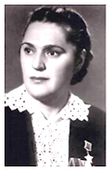
ЕЛЕНА МАЗАНИК
С лета 1943 г. Елена Григорьевна Мазаник сотрудничала с партизанами. Вместе с другими отважными подпольщиками - Осиповой М.Б., Троян Н.В.- она привела в исполнение приговор палачу белорусского народа генеральному комиссару Беларуси Вильгельму Кубе, пронеся мину в дом, в котором он проживал.
За мужество и героизм, проявленные при выполнении специального задания в тылу врага, Елене Григорьевне Мазаник было присвоено звание Героя Советского Союза. Также она была награждена орденом Ленина, орденом Отечественной войны I степени и медалями.

Slide 11
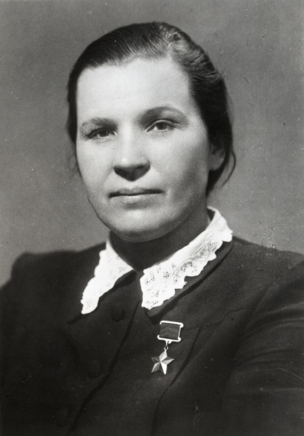
МАРИЯ ОСИПОВА
В годы Великой Отечественной войны, находясь в оккупированном гитлеровцами Минске, Осипова Мария с июля 1941 года по сентябрь 1943 года руководила территориальной подпольной организацией, имеющей связь с Минским подпольным горкомом партии, была связной партизанских отрядов.
Мария Осипова – одна из участниц ликвидации в 1943 году гауляйтера Вильгельма Кубе. За этот подвиг Марии Осиповой Указом Президиума Верховного Совета СССР присвоено звание Героя Советского Союза.
Награждена орденом Ленина, Отечественной войны 1-й степени, Трудового Красного Знамени, медалями. Почётный гражданин города Минска (1968 г.) и города Нурек (Таджикистан).

Slide 12
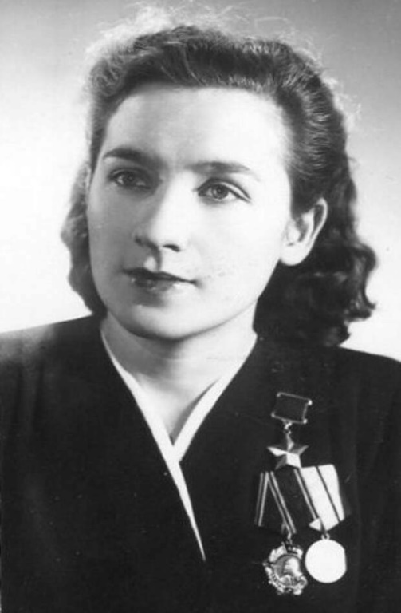
НАДЕЖДА ТРОЯН
С начала Великой Отечественной войны, находясь на территории, оккупированной фашистскими войсками, участвовала в работе подпольной организации в городе Смолевичи.
Приняла участие в подготовке операции по уничтожению фашистского гауляйтера Вильгельма Кубе. За геройский подвиг, проявленный при выполнении боевого задания в тылу врага, Троян Надежде Викторовне присвоено звание Героя Советского Союза.
Награждена орденами Ленина, Отечественной войны 1-й степени, 2 орденами Трудового Красного Знамени, орденами Дружбы народов, Красной Звезды, медалями. Кандидат медицинских наук.

